Slide 1

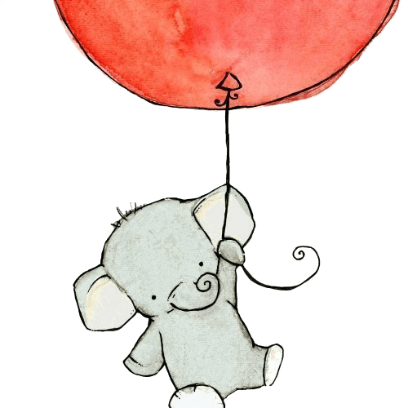
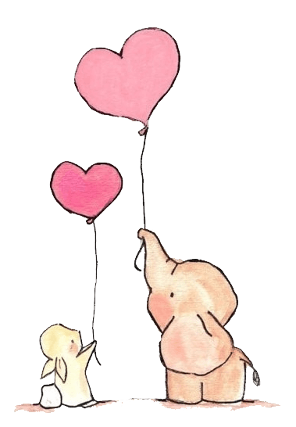
Thứ Tư ngày 3 tháng 11 năm 2021
Chính tả
Bận

Slide 2
Thứ Tư ngày 3 tháng 11 năm 2021
Chính tả (nghe – viết)
Bận
Cô bận cấy lúa
Chú bận đánh thù
Mẹ bận hát ru
Bà bận thổi nấu.
Còn con bận bú
Bận ngủ, bận chơi
Bận tập khóc cười
Bận nhìn ánh sáng.
Mọi người đều bận
Nên đời rộn vui
Con vừa ra đời
Biết chăng điều đó
Mà đem vui nhỏ
Góp vào đời chung.
Trinh Đường
Bài thơ được viết theo thể thơ gì?
Thể thơ 4 chữ
Những chữ nào trong đoạn văn cần viết hoa?
Các chữ đầu dòng thơ

Slide 3
Bận
Cô bận cấy lúa
Chú bận đánh thù
Mẹ bận hát ru
Bà bận thổi nấu.
Còn con bận bú
Bận ngủ, bận chơi
Bận tập khóc cười
Bận nhìn ánh sáng.
Mọi người đều bận
Nên đời rộn vui
Con vừa ra đời
Biết chăng điều đó
Mà đem vui nhỏ
Góp vào đời chung.
Trinh Đường
rộn vui
thổi nấu
điều
Biết chăng
khóc cười
thổi nấu
rộn vui
điều
Hướng dẫn viết từ khó:
khóc cười
Biết chăng

Slide 4
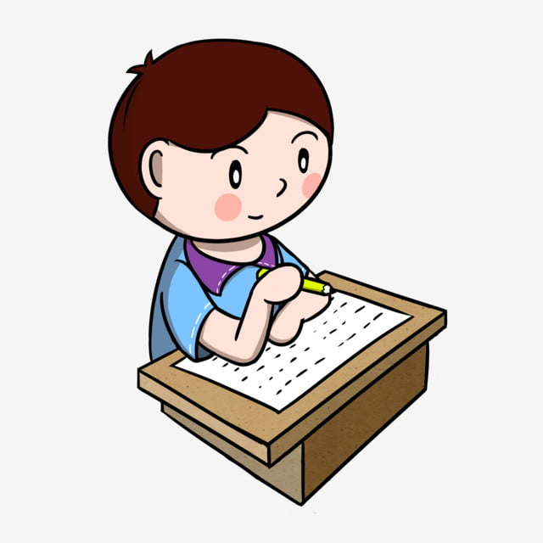
Thứ Tư ngày 3 tháng 11 năm 2021
Chính tả (nghe – viết)
Bận
Viết bài
chính tả
Lưu ý: Khi viết ngồi đúng tư thế, trình bày sạch đẹp

Slide 5
Thứ Tư ngày 3 tháng 11 năm 2021
Chính tả (nghe – viết)
Bận
4 ô
Cô bận cấy lúa
Chú bận đánh thù
Mẹ bận hát ru
Bà bận thổi nấu.
Còn con bận bú
Bận ngủ, bận chơi
Bận tập khóc cười
Bận nhìn ánh sáng.
Cô bận cấy lúa
Chú
Mẹ
Bà
Còn
Bận
Bận
Bận
Mọi
Mọi người đều bận
Nên đời rộn vui
Con vừa ra đời
Biết chăng điều đó
Mà đem vui nhỏ
Góp vào đời chung.
Trinh Đường
Nên
Con
Biết
Mà
Góp

Slide 6
Bài tập
Bài 1: Điền vào chỗ trống en hay oen?
ẹn
nhanh nh ….
oẻn
nh … miệng cười
èn
oen
h…. nhát
sắt h …. rỉ

Slide 7
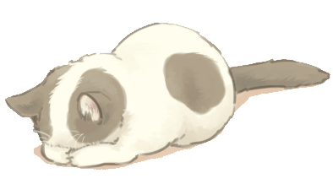
Thứ Tư ngày 3 tháng 11 năm 2021
Chính tả (nghe – viết)
Bận
Bài 2: Tìm những tiếng có thể ghép với mỗi tiếng sau:
- trung, chung
- trai, chai
- trống, chống

Slide 8
2a)
trung/chung:
trung bình
chung thủy
trung:
chung:
trung thành
chung sức
trung kiên
chung sống
trai/chai:
ngọc trai
cái chai
trai:
con trai
chai:
chai lọ
đẹp trai
chai sạn
trống/chống:
cái trống
chống trả
trống:
chống:
gà trống
chống đỡ
tiếng trống
chống gậy

Slide 9
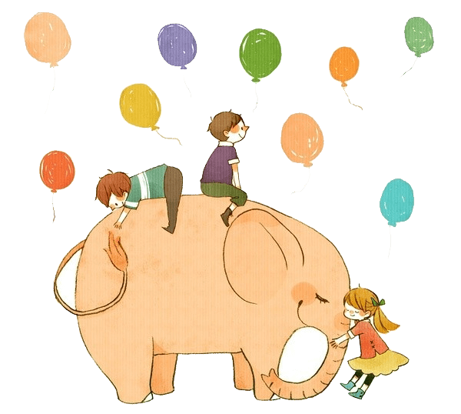
Củng cố - Dặn dò

